Slide 1
Тематическое занятие в старшей группе «Сказка в музыке»

Slide 3
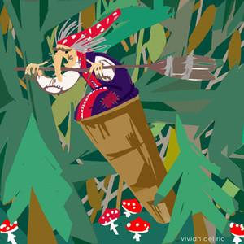

Slide 4
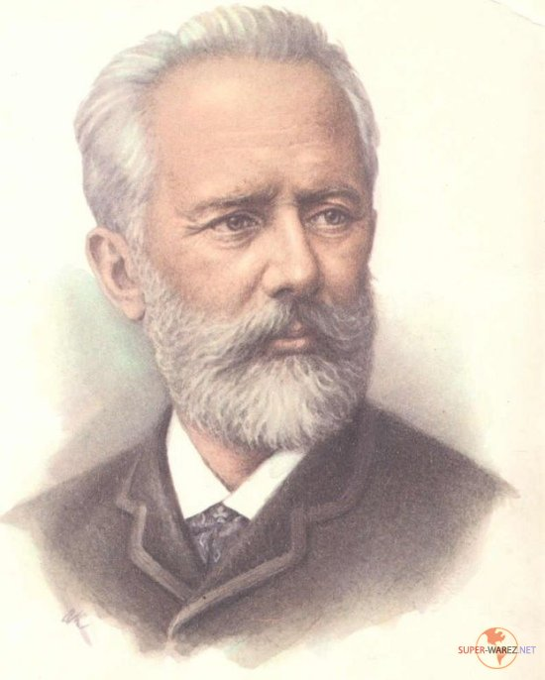

Slide 5
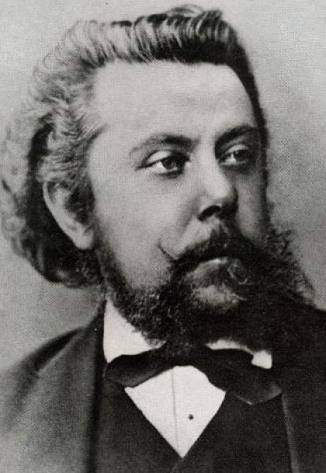

Slide 7
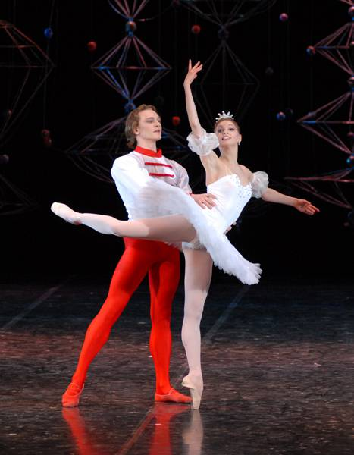

Slide 9
